Slide 1

시각 장애인을 위한 얼굴 감지 프로젝트
B형
OpenCV / 곽노윤 교수님
유랑단
멀티미디어학부 20202544 4학년 윤유경
멀티미디어학부 20203455 4학년 최사랑
2023년 12월 14일
Notes:
줄 간격 + 페이지 번호

Slide 2

목차
01 프로젝트 목적 및 필요성
02 프로젝트 수행내용 및 추진과정
03 본 프로젝트 개발환경(SW/HW)
04 차별성 및 완성도
05 향후 프로젝트 개선 계획 및 학습계획

Slide 3

프로젝트 목적 및 필요성
01
본 프로젝트의 목적은 시각장애를 가진 개인들이 대화하는 상대방의 얼굴 표정과 동작을 감지하여 주변 환경과 상호작용 할 수 있도록 도움을 주는 것입니다.

Slide 4
프로젝트 목적 및 필요성
01
하나, 시각 장애인들이 사회적으로 더욱 적극적으로 참여할 수 있는 기회를 제공할 수 있고 일상생활에서의 자립성을 높이는 데 기여한다.
둘, 시각 장애인들이 일반적인 사람들과 의사소통 하는데에 있어 어려움을 겪지 않도록 도움을 주고 의사소통 능력을 발전 시키는데 기여한다.
셋, 시각 장애인들이 사회에 살아감에 있어 소외되지 않도록 기여한다.

Slide 5
02
프로젝트 수행 내용
① Angry 이미지 자료수집
② Smile 이미지 자료수집
③ Surprice 이미지 자료수집
① Angry 표정 인식 가능 여부확인
② Smile 표정 인식 가능 여부확인
③ Surprice 표정 인식 가능 여부확인
1. 클래스 생성
2. 데이터 수집
3. 딥러닝
4. 표정 예측
클래스 생성
Angry, Smile, Surprice
① Angry 이미지 딥러닝
② Smile 이미지 딥러닝
③ Surprice 이미지 딥러닝

Slide 6
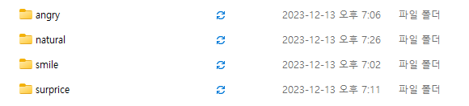

02
프로젝트 수행 내용
<Smile에 대한 자료수집 및 저장>

Slide 7
02
프로젝트 수행 내용
<Smile 표정 인식 >
<Angry 표정 인식 >
<Surprice 표정 인식 >

Slide 8
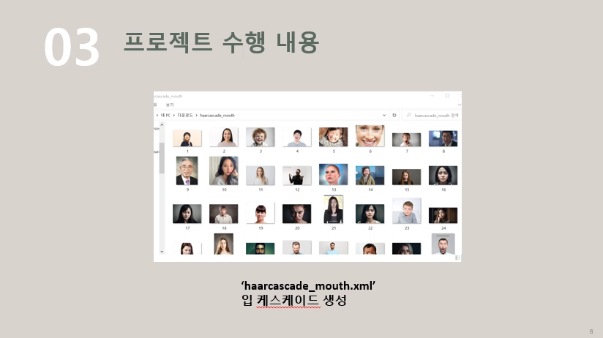
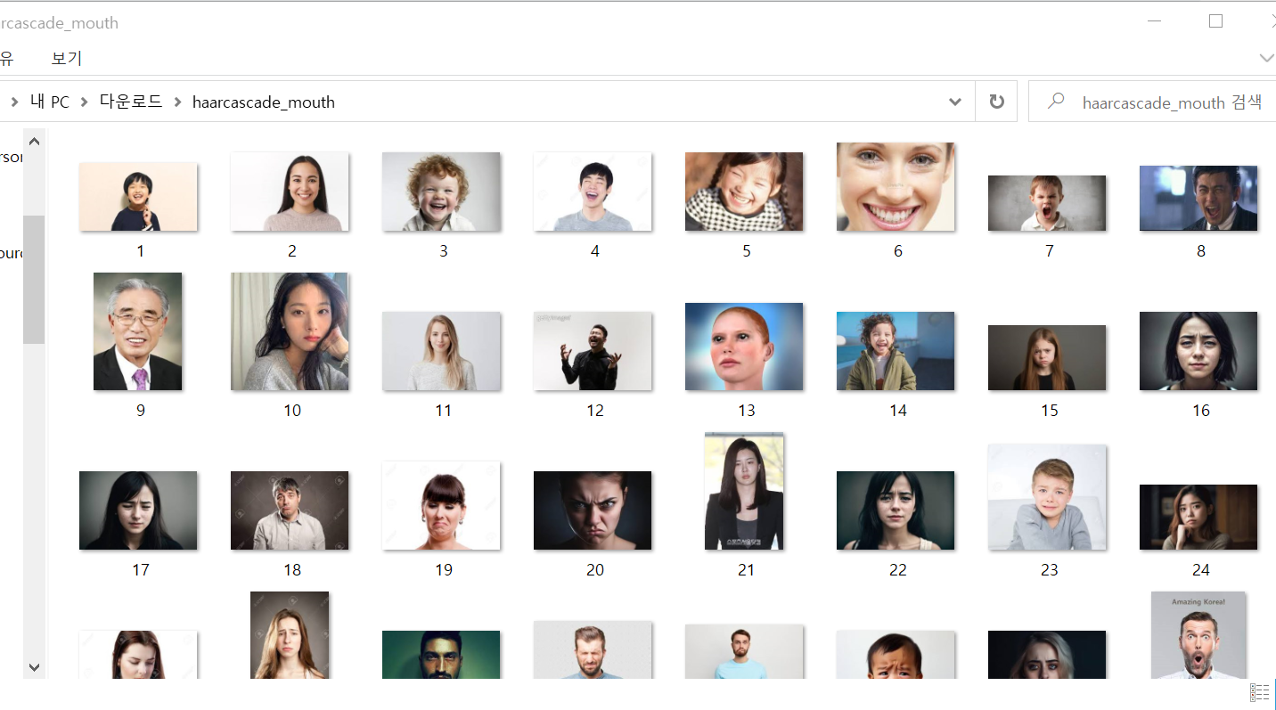
프로젝트 수행 내용
03
‘haarcascade_mouth.xml’
입 케스케이드 생성

Slide 9
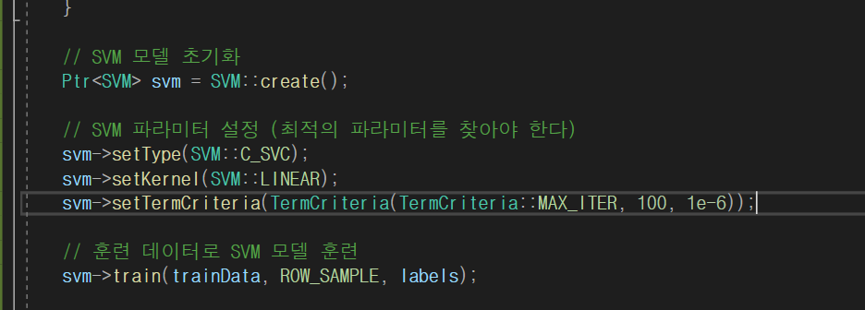
프로젝트 수행 내용
03
SVM(Support Vector Machine) 알고리즘
얼굴 분류

Slide 10
수행 내용 및 추진 과정
03
얼굴 감지 Cascades와 표정 분석을 결합하여 웹캠 또는 비디오에서 얼굴을 감지하고
해당 얼굴의 특정 부분을 가져와 딥러닝 모델로 감정을 분석하여 알려주는 프로젝트
10주 | 얼굴 감지 & 눈, 입 데이터 수집
11주 | 입 케스케이드 구축 및 오류 수정
12주 | CNN 딥러닝 감정 모델 구축 및 오류 수정
13주 | SVM 파라미터 오류 수정
14주 | 최종 오류사항 수정

Slide 11
본 프로젝트 개발 환경 (SW/HW)
04
영상 삽입

Slide 12
05
차별성 및 완성도
시각장애인을 위한 얼굴인식 프로그램으로 사회적 약자를 위한 프로그램 개발
- 디지털화 되는 시대에 맞추어 시각장애인들을 위한 시스템 개발 .
- 일반적인 프로그램이 아닌 일정 다수를 위한 프로그램을 개발함
2. 얼굴 크기에 알맞도록 처리
- 각 얼굴에 대한 표정 분석 시 얼굴 크기를 고려하여 사각형을 그리고,
해당 영역을 표정 분석에 적합한 크기로 변환하는 부분은 완성도를 높이는 중요한 요소이다.

Slide 13
향후 프로젝트 개선계획 및 학습계획
06
향후 프로젝트 개선계획
Grid Search를 사용하여 파라미터 조합을 찾아 성능의 정확도를 높혀 최적의 파라미터 모델을 구축
향후 프로젝트 학습계획
처음부터 사용하고자 하는 딥러닝 모델을 opencv c++에 해당하는 프레임워크로 모델을 구성

Slide 14
감사합니다

